Slide 1
TP Rotation

Slide 2
Sujet
Le but de ces travaux pratiques est de se familiariser avec les outils mathématiques liés à la transformation des vecteurs et points comme la translation, la rotation, la mise à l’échelle, …
On a vu qu’avec Godot on pouvait faire appel simplement à des fonctions ou des opérations qui faisaient tout à notre place, comme par exemple:
vecteur1 = vecteur1 + vecteur2
vecteur1.angle_to(vecteur2)
vecteur1.rotate(angle)

Slide 3
Sujet
On va donc recoder l’ensemble de ces fonctions pour comprendre toutes les étapes que l’on ne voit pas. Le TP se décompose de la manière suivante:
Fabrication d’un vecteur/point
Addition, soustraction, multiplication et division entre deux vecteurs/points
Translation d’un point par un vecteur
Calcul d’un vecteur représentant le déplacement entre deux points
Normalisation d’un vecteur (longueur 1)
Calcul de l’angle entre deux vecteurs
Rotation d’un vecteur

Slide 4
Etape préliminaire
Création d’un nouveau projet
Créer un nouveau projet Godot que l’on va appeler FunkyRotation.
Organiser les ressources du projet de telle façon qu’il y ait 3 dossiers:
Resources
Scenes
Scripts
Importer les resources qui se trouvent dans le repo à l’adresse : Projets/FunkyRotation/resources.zip
Créer une nouvelle scène appelée Main et comme nœud racine un nœud de type Node2D

Slide 5
Etape préliminaire
Création d’un vecteur
Créer une nouvelle scène qui va s’appeler Arrow avec comme nœud racine un nœud de type Node2D et appelé également Arrow
Ajouter un deux nœuds enfants de type Position2D au nœud racine
Le premier va s’appeler « Start »
Le second va s’appeler « End »
Ajouter un nœud enfant de type Line2D au nœud racine appelé Body
N’ajouter que deux points à cette ligne (n’importe où)
Activer l’anti-aliasing (Propriétés => Border/Antialiased)
Définir la largeur de la ligne à 5 (Propriétés => Width)
Ajouter un nœud enfant de type Sprite2D au nœud racine appelée Head
Glisser dans le champs texture l’image appelée ArrowHead.png
Définir l’offset sur x de la texture à -30 (Propriétés => Offset)

Slide 6
Etape préliminaire
Création d’un vecteur
Créer un nouveau script sur le nœud Arrow (embedded)
Dans la fonction _process(delta):
Faire en sorte que le premier point de Body (Line2D) ait la même position que Start
Faire en sorte que le second point de Body (Line2D) ait la même position que End
Faire en sorte que la position de Head ait la même position que End
Faire en sorte que la tête de la flèche (Head) soit toujours aligné avec la ligne (Body)

Slide 7
Etape 1
Addition de vecteurs/points
On sait:
qu’un vecteur additionné à un autre vecteur donne un vecteur
qu’un vecteur additionné à un point donne un point
Exercices:
Ecrire une fonction dans le script de Arrow qui prend en entrée un Vector2, l’additionne avec et fournit en sortie le résultat de l’addition (cette fonction fonctionne à la fois pour l’addition vecteur-vecteur et vecteur-point)
Tester la fonction dans _ready() avec :
L’addition de Vector2(5,9) et Vector(3,10). Le résultat devrait être Vector2(8,19)

Slide 8
Etape 1
Soustraction de vecteurs/points
On sait:
qu’un vecteur soustrait à un autre vecteur donne un vecteur
qu’un vecteur soustrait à un point donne un point
Exercices:
Ecrire une fonction dans le script de Arrow qui prend en entrée deux Vector2, les soustrait et fournit en sortie le résultat de la soustraction (cette fonction fonctionne à la fois pour la soustraction vecteur-vecteur et vecteur-point)
Tester la fonction dans _ready() avec :
La soustraction de Vector2(5,9) et Vector(3,10). Le résultat devrait être Vector2(2, -1)

Slide 9
Etape 1
Multiplication vecteurs/scalaire
Lorsqu’un vecteur est multiplié par un nombre, on obtient un vecteur de même direction et de même sens mais avec une longueur différente.
La multiplication d’un vecteur par un scalaire(nombre) consiste alors à multiplier chaque composante du Vector2 avec le scalaire.
Exercices:
Ecrire une fonction dans le script de Arrow qui prend en entrée un Vector2 et un scalaire, les multiplie et fournit en sortie le résultat de la multiplication.
Tester la fonction dans _ready() avec :
La multiplication de Vector2(5,9) et du scalaire 4. Le résultat devrait être Vector2(20, 36)

Slide 10
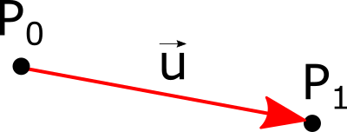
Déplacement
Déplacement d’un point vers un autre
Exercices:
Ecrire une fonction dans le script de Arrow qui prend en entrée un Vector2 et un scalaire, les multiplie et fournit en sortie le résultat de la multiplication.
Tester la fonction dans _ready() avec :
La multiplication de Vector2(5,9) et du scalaire 4. Le résultat devrait être Vector2(20, 36)

Slide 11
Déplacement
Déplacement d’un point vers un autre
On reprend la même formulation que précédemment, c’est-à-dire:
P₀ + u = P₁
On souhaite connaître u en fonction de P₀ et P₁, il faut donc passer P₀ de l’autre côté de l’égalité, ce qui donne :
u = P₁ – P₀
Une façon plus littérale de s’en souvenir, le déplacement est caractérisé par le point d’arrivée moins le point de départ.

Slide 12
Déplacement
Déplacement d’un point vers un autre
On reprend la même formulation que précédemment, c’est-à-dire:
P₀ + u = P₁
On souhaite connaître u en fonction de P₀ et P₁, il faut donc passer P₀ de l’autre côté de l’égalité, ce qui donne :
u = P₁ – P₀
Une façon plus littérale de s’en souvenir, le déplacement est caractérisé par le point d’arrivée moins le point de départ.

Slide 13
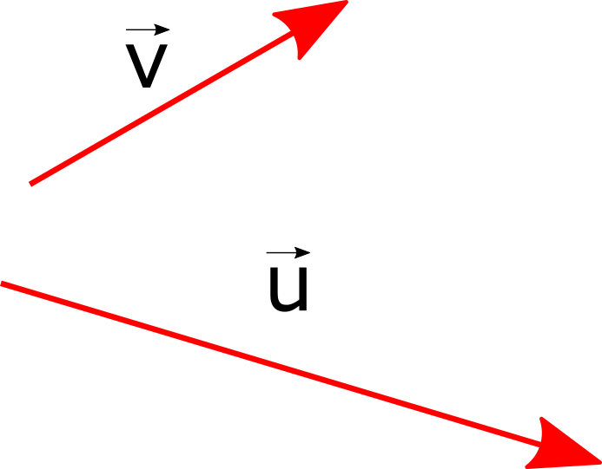
Calcul d’Angle
Calcul d’un angle entre deux vecteurs
A partir d’un vecteur u et d’un vecteur v, comment calculer l’angle entre les deux vecteurs?

Slide 14
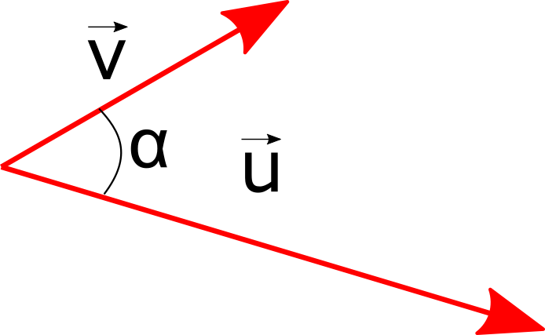
Calcul d’Angle
Calcul d’un angle entre deux vecteurs
Comme ce sont deux vecteurs, ils n’ont pas de position précise dans l’espace, on peut donc les faire partir d’un même point sans changer leur nature, ce qui facilitera nous, humain, la lecture.
On voit maintenant un peu mieux l’angle à trouver. On va appeler cet angle α.

Slide 15
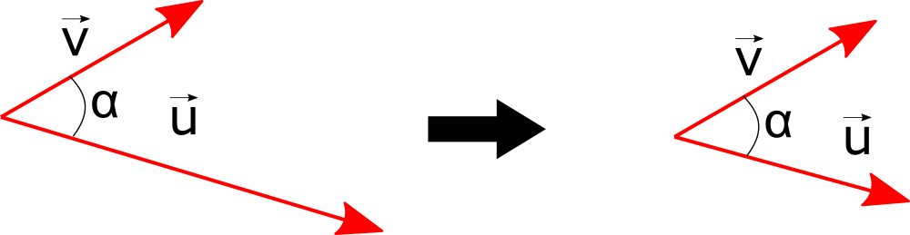
Calcul d’Angle
Calcul d’un angle entre deux vecteurs
On peut remarquer que quelque soit la longueur du vecteur u ou du vecteur v, l’angle entre les deux vecteurs ne change jamais. On peut donc simplifier le problème dès maintenant en étudiant u et v avec la même longueur.

Slide 16
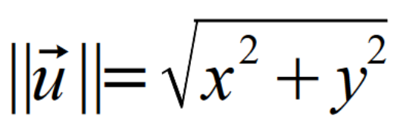
Calcul d’Angle
Longueur d’un vecteur
Petit détour ici, puisqu’l faut savoir comment calculer la longueur d’un vecteur.
La longueur d’un vecteur u s’écrit de la manière suivante ||u||.
La formule pour calculer cette longueur est la suivante:

Slide 17
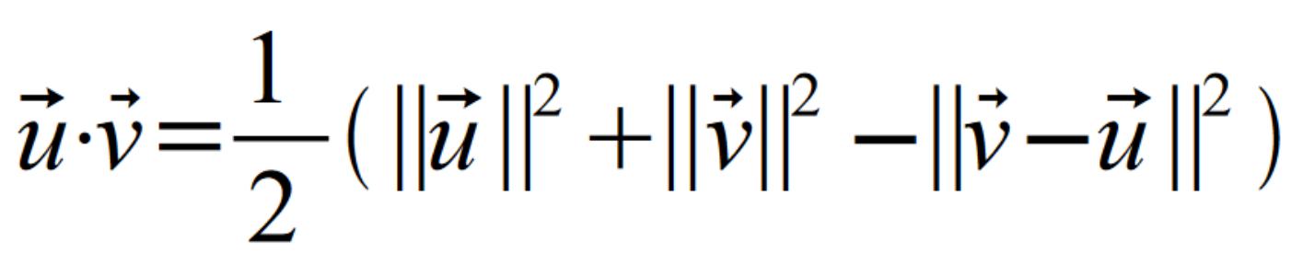
Calcul d’Angle
Produit scalaire
Le produit scalaire s’applique entre deux vecteurs et donne comme résultat un scalaire (un nombre). Le produit scalaire entre le vecteur u et v s’écrit u.v
Le produit scalaire est défini de la façon suivante (basé sur la loi des sinus et cosinus):
On peut faire la démonstration si tu veux, elle est très intéressante

Slide 18
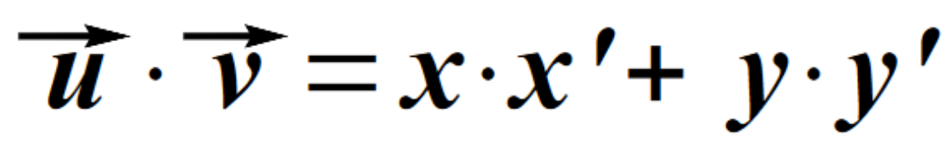
Calcul d’Angle
Produit scalaire
Exercice: Essayes à partir des deux formules au dessus d’arriver à la formule ci-dessous avec u = (x,y) et v = (x’,y’)

Slide 19
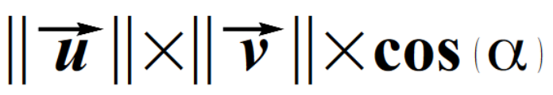
Calcul d’Angle
Produit scalaire
Le produit scalaire peut aussi s’exprimer de la manière ci-dessous. Les deux formules sur cette diapositive nous permettent d’enfin trouver l’angle entre deux vecteurs u et v.
Démonstration la prochaine fois!

Slide 20
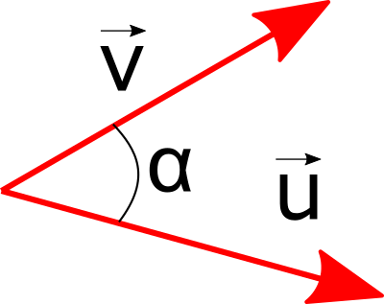
Calcul d’Angle
Calcul d’un angle entre deux vecteurs
Il faut maintenant résoudre l’équation ci-dessous en isolant le cosinus (cos) d’un côté. Tu te sens d’attaque pour résoudre l’équation? (On le fera ensemble sinon)

Slide 21
Rotation
Application d’une rotation sur un vecteur
On reprend l’exemple précédent et on souhaite maintenant savoir comment appliquer la rotation au vecteur u pour qu’il devienne le vecteur v.

Slide 22
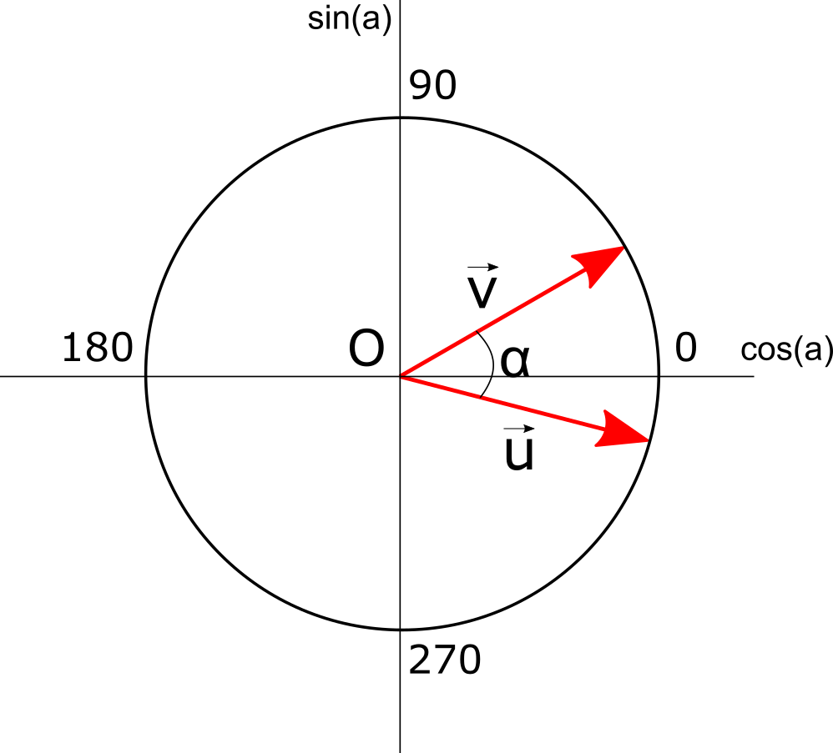
Rotation
Application d’une rotation sur un vecteur
On va tout d’abord placer ces deux vecteur dans un cercle pour mieux comprendre et comme on peut le voir ces deux vecteurs rentrent parfaitement dans le cercle, c’était notamment pour cette raison que l’on a défini les deux vecteurs de même longueur dans les première slides.

Slide 23
Rotation
Application d’une rotation sur un vecteur
Alors ce cercle est ce qu’on appelle un cercle trigonométrique puisqu’il est construit à partir de deux fonctions appelées cosinus (cos) et sinus (sin). Les valeur du cosinus sont appliquées sur l’axe x et les valeurs du sinus sont appliquées sur l’axe y. On appelle l’inconnu α qui représente un angle.
On remarque la présence du point O qui est l’origine (0,0)
On montre comment est construit ce cercle la prochaine fois!

Slide 24

Rotation
Application d’une rotation sur un vecteur
Si on fait glisser un point sur ce contour de ce cercle, il va avoir des coordonnées correspondant à l’abscisse et l’ordonnée, c’est-à-dire en fonction de cos et sin. Prenons par exemple le point en vert. On voit que le coordonnées de ce point sont (0,1), c’est-à-dire ( cos(a)=0 , sin(a)=1 ).

Slide 25
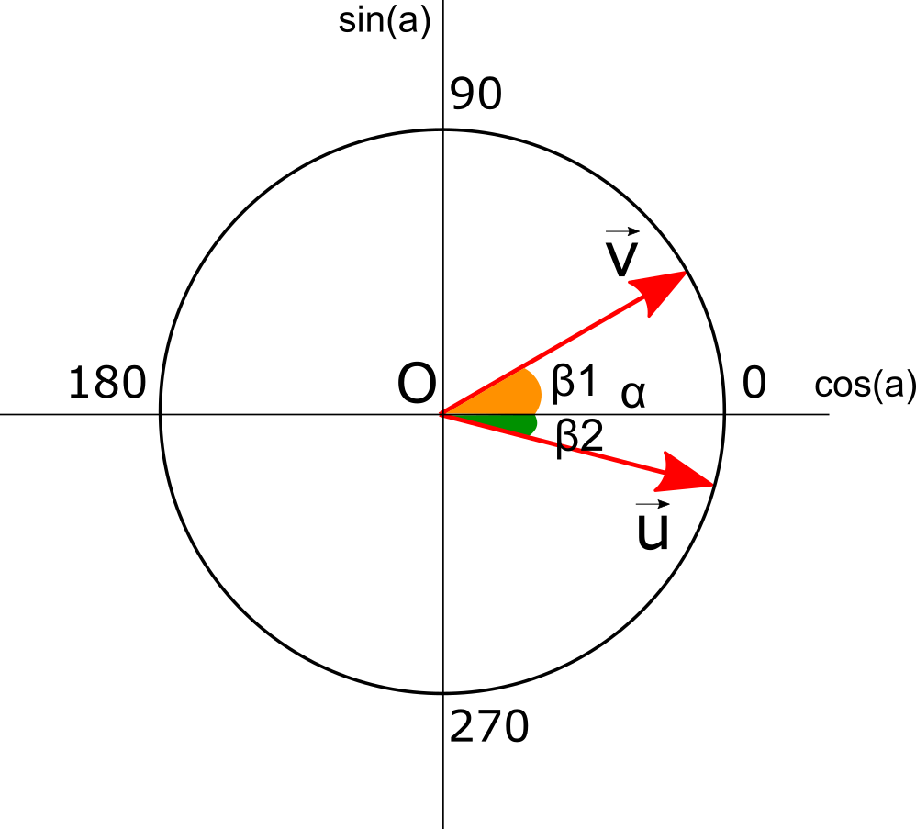
Rotation
Application d’une rotation sur un vecteur
On s’intéresse ici à trouver la rotation entre u et v. Pour la démontration, on comment d’abord par diviser l’angle α en deux qu’on appeler β1 et β2. On a alors:
β1+ β2= α

Slide 26
Rotation
Application d’une rotation sur un vecteur
Appelons le point bleu M_{v} qui a les coordonnées du vecteur v et M_{u} avec les coordonnées du vecteur u. Pourquoi me diras-tu? Parce que l’on fait partir le vecteur v du point O(0,0) et on a vu qu’en additionnant un vecteur avec un point on pouvait obtenir :
O+v=Mv
M_{v}(x_{v} , y_{v})
β1+ β2= α
M_{u}(x_{u} , y_{u})

Slide 27
Rotation
Application d’une rotation sur un vecteur
On peut également exprimer Mv de la façon suivante :
x_{v} * cos(β1)
y_{v} * sin(β1)
M_{v}(x_{v} , y_{v})
β1+ β2= α
M_{u}(x_{u} , y_{u})

